Slide 1
Шанхай, с 2026 года
История России на улицах Шанхая
Карта для моих китайских одноклассников.
Красивые дома я им показывать не хочу.
Пусть у места будет история из учебника.
1/12
Вера Курносенко · Шанхай · карта для класса

Slide 2
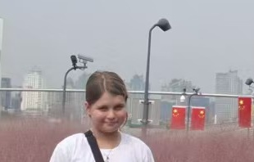
Кто рассказывает
Вера Курносенко, 12 лет
Шанхай для меня дом. Живу здесь около десяти лет.
Сейчас 7 класс международного отделения школы Цзиньцай, Пудун. Перед классом говорю по-китайски.
С 19 сентября 2025 года заочно учусь в Москве, в Международной школе завтрашнего дня. История в расписании есть.
我12岁，住在上海。进才国际部七年级，用中文讲。
2/12
Вера Курносенко · Шанхай · карта для класса

Slide 3
Зачем
Мимо памятника ходят и видят просто Шанхай
Я тоже не сразу поняла, что русский Шанхай это моя история: книга, семьи после Гражданской войны, язык, который не бросили, и лётчики 1950 года.
Действительно, книги для взрослых есть, но рассказа ребят моего возраста, на русском и на китайском, я не находила.
Когда живёшь не в России, история легко остаётся уроком в компьютере. Карта соводит вместе учебник и улицу.
3/12
Вера Курносенко · Шанхай · карта для класса

Slide 4
Четыре истории
Не одна фраза «про Россию»
1. Пушкин. Памятник сначала смотрел на Россию.
2. Собор, Никольский храм и Хуайхай. После революции и Гражданской войны здесь не бросили язык и веру.
3. 1950. Небо Шанхая. Это не Корея.
4. 1955. Дом советско-китайской дружбы. Это не лётчики.
4/12
Вера Курносенко · Шанхай · карта для класса

Slide 5
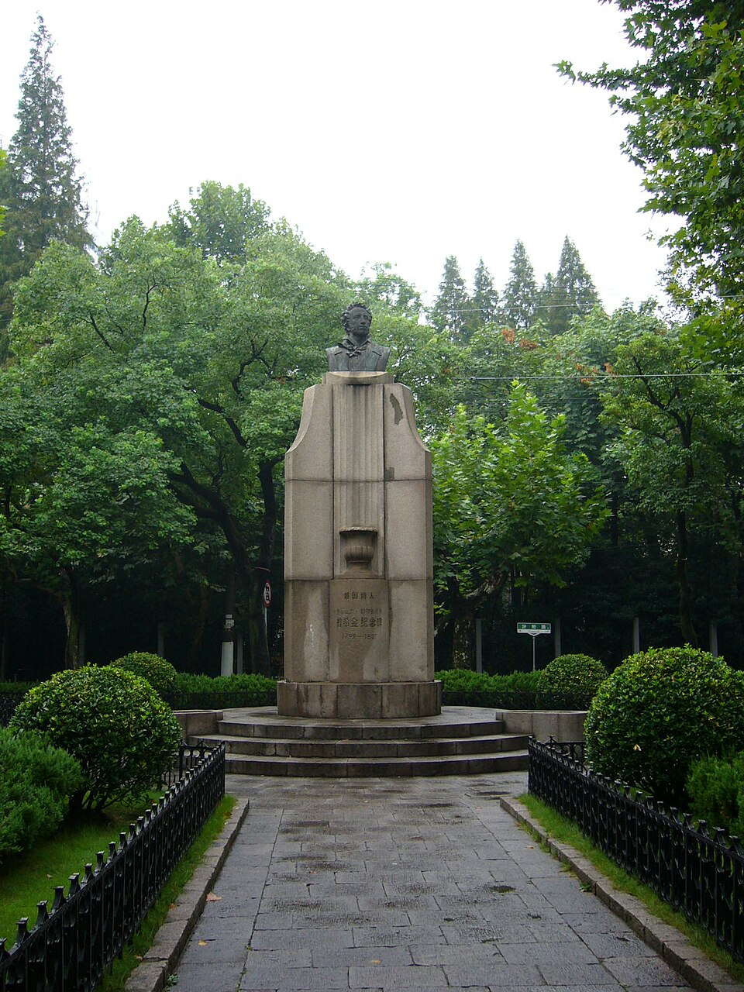
Остановка 1
Памятник Пушкину
Сквер на Фэньян, Юэян и Таоцзян.
11 февраля 1937 года лицо смотрело на север, к России.
Снесли в 1944-м, вернули в 1947-м, в 1966-м опять разбили.
Третий бюст открыли в августе 1987-го. Он смотрит на юг. Пушкин тут не жил.
汾阳路、岳阳路、桃江路。1937年脸朝北，1987年这座脸朝南。
5/12
Вера Курносенко · Шанхай · карта для класса

Slide 6
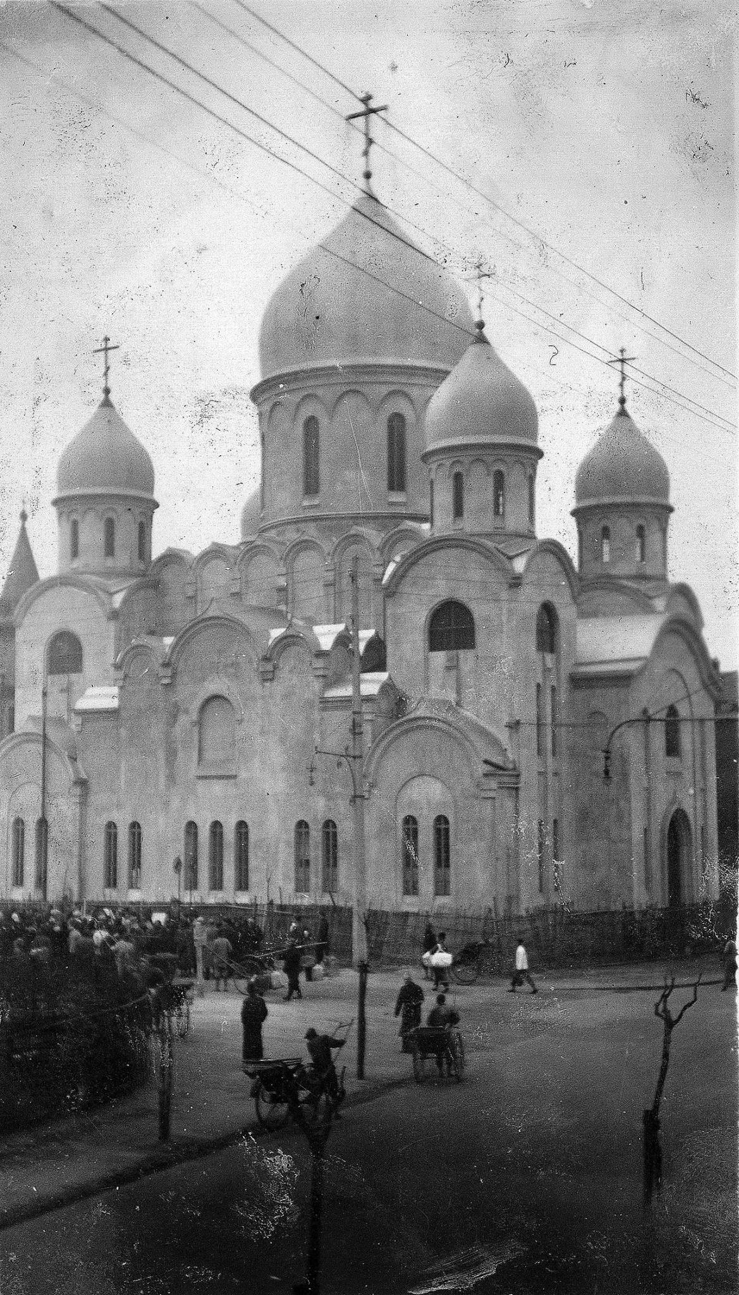
Остановка 2
Два храма
Синьлэ, 55. Собор «Споручница грешных». Камень в мае 1933, дом достроили к 1937. Деньги собирали сами.
Гаолань, 16. Никольский храм с начала 1930-х. С 1955-го службы каждый день там кончились, дом стоит.
Это одна история: после Гражданской войны здесь держали церковь.
Снимок собора старый. Не мой и не сегодняшний тротуар.
新乐路55号圣母大堂，皋兰路16号圣尼古拉堂。
6/12
Вера Курносенко · Шанхай · карта для класса

Slide 7
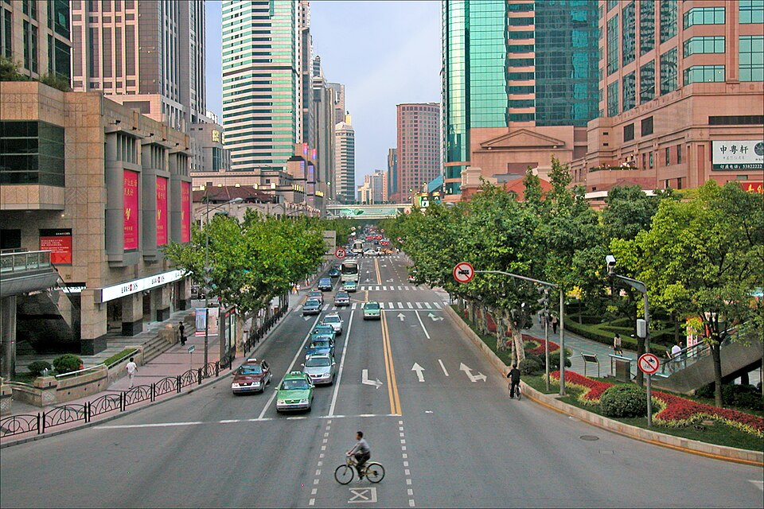
Та же история, другая улица
Хуайхай, бывшая авеню Жоффр
Старое китайское имя — 霞飞路.
В 1920–1940-е здесь говорили по-русски: газеты, школы, театры, магазины. Пел Вертинский.
Мне экскурсовод не нужен: я и так каждый день то на китайском, то на русском.
淮海路以前叫霞飞路。这里听得见俄语。
7/12
Вера Курносенко · Шанхай · карта для класса

Slide 8
Остановка 3. Булавки нет
1950. Ситуация с Кореей
14 февраля 1950 года создали группу ПВО Шанхая. Город бомбили с Тайваня.
В том время в Китае базировались советские летчики, которые защищали небо Шанхая от переодических налетов и обучали китайских летчиков. Командовал Павел Батицкий. С 1 сентября группу принял Сидор Слюсарев.
Небо города закрыли в 1950-м. К осени налёты стихли. Учёба китайских лётчиков шла до 1953-го.
1950年保护的是上海的天空。不是朝鲜战争。
Вера Курносенко · Шанхай · карта для класса
8/12

Slide 9
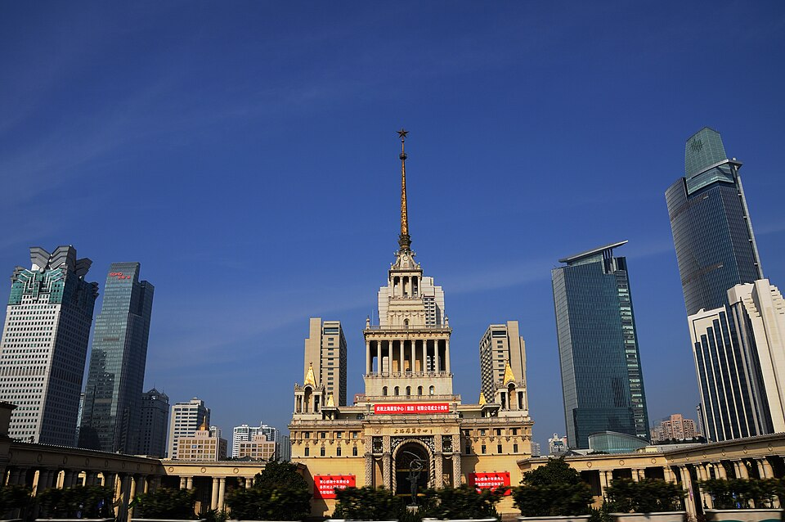
Остановка 4. Не путать
1955. Дом дружбы
Яньань-роуд, 1000. Шанхайский выставочный центр.
В 1955 году его построили как Дом советско-китайской дружбы.
С 15 марта по 15 мая 1955 года там была выставка советской промышленности.
К аэродрому и к штабу Батицкого дом не привязан.
上海展览中心，1955年，原来的中苏友好大厦。跟飞行员无关。
9/12
Вера Курносенко · Шанхай · карта для класса

Slide 10
Что должен суметь друг
Четыре истории своими словами
Пушкин сначала смотрел на Россию. Тот бюст, что стоит сейчас, смотрит на юг.
Семьи после Гражданской войны не бросили здесь язык и церковь.
1950-й — не Корея.
1955-й — не лётчики.
10/12
Вера Курносенко · Шанхай · карта для класса

Slide 11
Что уже есть
Автор один. Школа одна.
Есть устный рассказ, эта презентация, карта и подписи на двух языках.
Фото с тротуара сниму сама. Сейчас на слайдах чужие снимки, авторы на последнем слайде.
Покажу своему классу в Цзиньцай и на заочных уроках в Москве.
Потом ещё один класс. Больше пока не обещаю.
11/12
Вера Курносенко · Шанхай · карта для класса

Slide 12
Откуда
Даты я сверяла, фото почти все чужие
Пушкин: китайская Википедия и Дом русского зарубежья. 11 февраля 1937, два уничтожения, август 1987.
Собор: pravoslavie.ru и orthodox.cn. Синьлэ, 55, закладка в мае 1933.
1950: статья «Шанхайская группа войск ПВО». Батицкий и Слюсарев. Учёба до 1953.
1955: Building Russian Shanghai, выставка 15 марта — 15 мая.
12/12
Вера Курносенко · Шанхай · карта для класса

